Slide 1
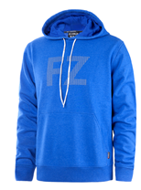
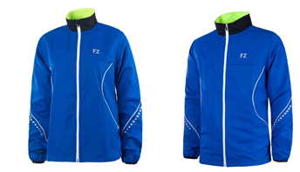
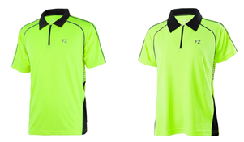
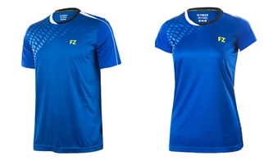
Endelig får vi nytt klubbtøy ☺
Høsten 2015 får vi nytt klubbtøy og mange har bestilt tøy allerede. Klubbkolleksjonen varer i tre år og vi har inngått nye sponsoravtaler med reklame på trøyene. Styret i KBK oppfordrer alle medlemmer, og spesielt de som spiller rankingturneringer, til å kjøpe klubbtøy og dermed vise frem våre sponsorer. Pengene vi får inn brukes til turneringer og aktiviteter i junioravdelingen. Sponsorene betaler selvfølgelig trykkingen av deres logoer selv, men klubben betaler for KBK-logo og navn.
Treningsbukser og shorts/skjørt er de samme sorte som tidligere år. De som trenger nye bestiller dette direkte hos SportModern (www.sportmodern.no). Kr. 245,- for bukse og kr. 190,- for shorts/skjørt.
Priser:
Jakke kr. 400,- m/navn og KBK-logo
Hettegenser kr. 300,- m/liten KBK-logo
Gul trøye kr. 310,- m/KBK-logo og reklame
Blå trøye kr. 290,- m/KBK-logo og reklame
Spar kr. 50,- på å bestille hele pakken (en av hver artikkel) nå! Enkeltprodukter kan også bestilles.
Str. 10, 12, 14, XS, S, M, L, XL, 2XL, 3XL.
Dame- og herremodell fra XS og oppover.
Bestilling sendes til helene_abusdal@hotmail.com innen15. september.
Husk å opplyse størrelse og hvilket navn det skal stå på ryggen ved bestilling av jakke.
Pakkepris inkl. trykk kr. 1.250,-

